Slide 1

第五讲
继承和弘扬中国精神

Slide 2
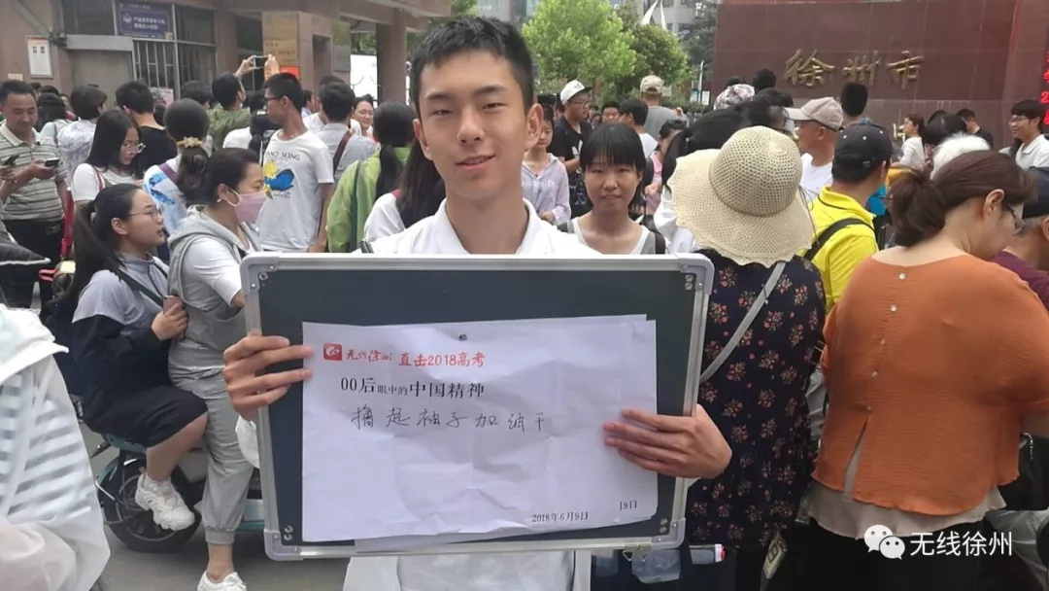
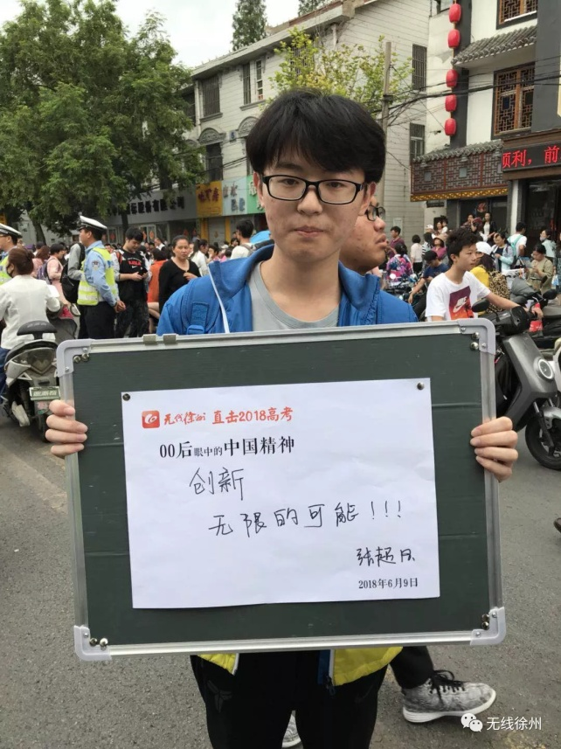
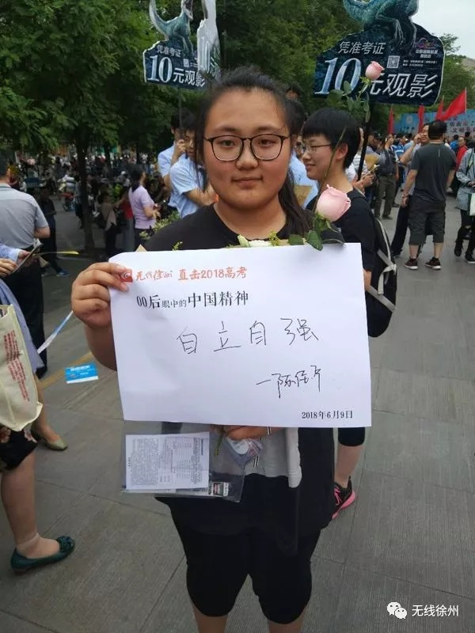
“00后”们眼中的“中国精神”

Slide 3
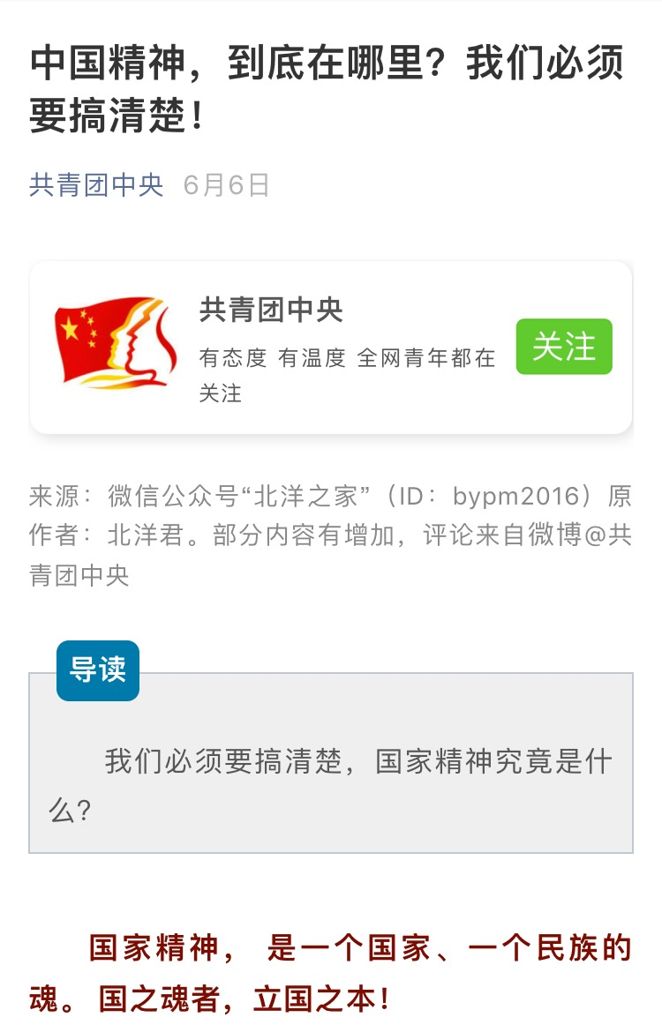


Slide 4
主要内容
主要内容
中国精神是兴国强国之魂
做新时代的忠诚爱国者
让改革创新成为青春远航的动力
关键词：中国精神
关键词：新时代爱国主义
关键词：改革创新

Slide 5

第一节 中国精神是兴国强国之魂
崇尚精神是中华民族的优秀传统
中国精神的丰富内涵
实现中国梦必须弘扬中国精神

Slide 6

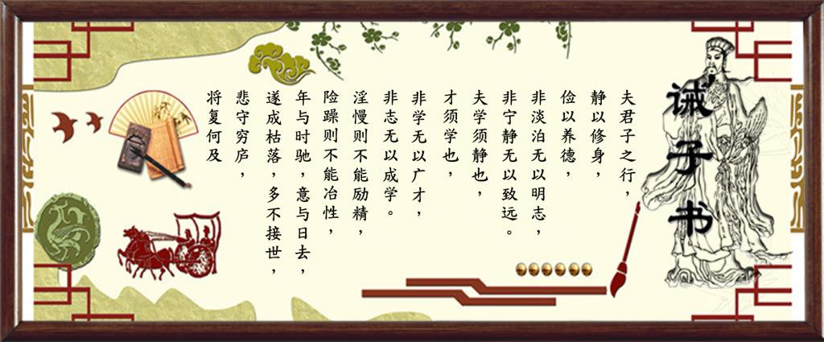
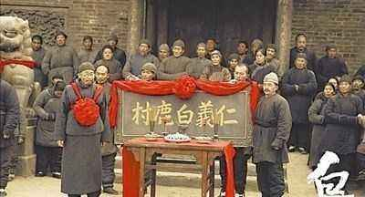
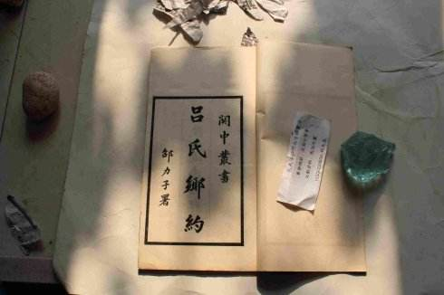
一
崇尚精神是中华民族的优秀传统

Slide 7
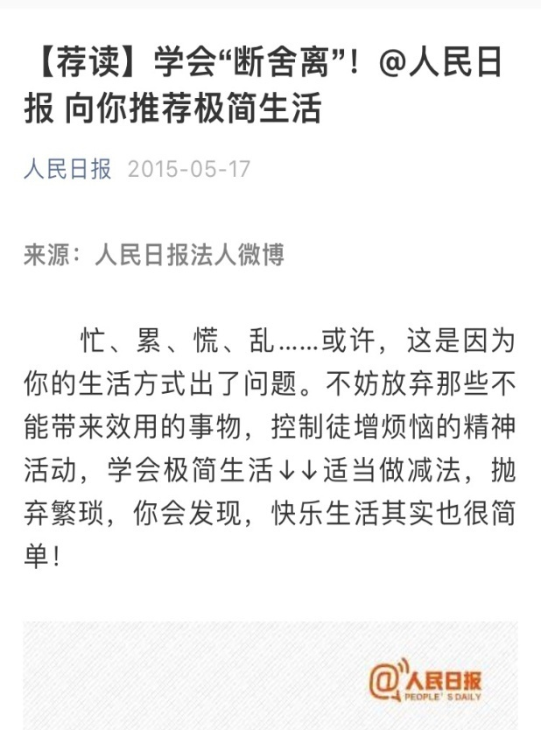
【物质生活与精神生活相互关系的独到理解 】
“不义而富且贵，于我如浮云”
“道德当身，故不以物惑”
“一箪食，一瓢饮，在陋巷，人不堪其忧，回也不改其乐”

Slide 8

【对理想的不懈追求】
“志士仁人，无求生以害仁，有杀身以成仁”。
“为天地立心，为生民立命，为往圣继绝学，为万世开太平” 。

Slide 9
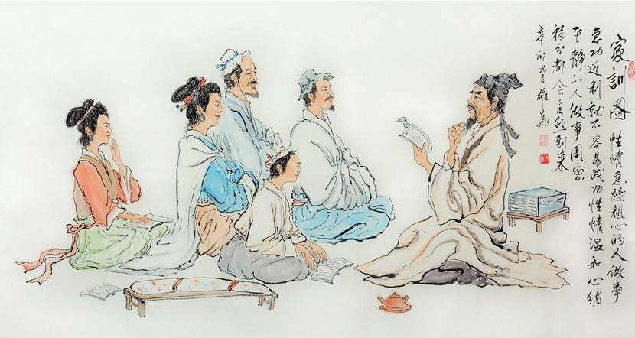
【对品格的重视】
“立德”置于“三不朽” 之首。
“自天子以至于庶人，壹是皆以修身为本”。
教化的目的是“明人伦”。

Slide 10
二
中国精神的丰富内涵
伟大创造
精神
伟大奋斗
精神
伟大梦想
精神
伟大团结
精神
中国精神

Slide 11

【伟大创造精神】
几千年的历史长河中，产生了老子等闻名于世的伟大思想巨匠，发明了造纸术等深刻影响人类文明进程的伟大科技成果，创作了诗经等伟大文艺作品，传承了格萨尔王等震撼人心的伟大史诗，建设路万里长城等气势恢宏的伟大工程。今天，中国人民的创造精神正在推动我国日新月异向前发展。

Slide 12

【伟大奋斗精神】
在几千年的历史长河中，中国人民始终革故鼎新、自强不息，开发和建设了祖国辽阔秀丽的大好河山。中国人民自古就明白，要幸福就要奋斗。今天，中国人民拥有的一切，凝聚着中国人的聪明才智，浸透着中国人的辛勤汗水，蕴含着中国人的巨大牺牲。

Slide 13
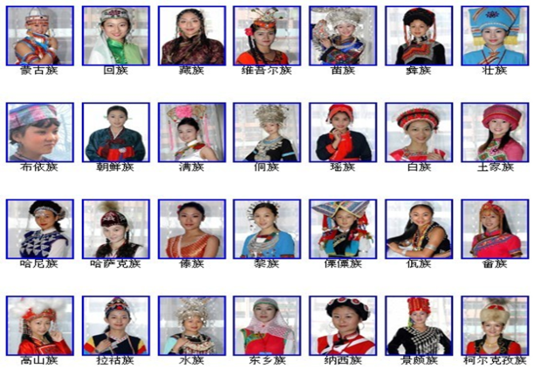
【伟大团结精神】
几千年的历史长河中，中国人民始终团结一心、同舟共济，建立了统一的多民族国家，形成了守望相助的中华民族大家庭。近代以来，各族人民共同书写了中华民族保卫祖国、抵御外侮的壮丽史诗。今天，中国取得的令人瞩目的发展成就，更是全国各族人民同心同德、同心同向努力的结果。

Slide 14

【伟大梦想精神】
几千年的历史长河中，中国人民不仅形成了小康生活的理念，而且秉持天下为公的情怀，心怀梦想、不懈追求。近代以来，实现中华民族伟大复兴成为中华民族最伟大的梦想。今天，中国人民比历史上任何时期都更接近、更有信心和能力实现中华民族的伟大复兴。

Slide 15

中国共产党人的精神谱系
3、改革开放与社会主义现代化建设新时期：特区精神、抗洪精神、抗震救灾精神等。
1、新民主主义革命时期：伟大建党精神、井冈山精神、长征精神、遵义会议精神、延安精神、西柏坡精神、红岩精神等。
4、中国特色社会主义新时代：伟大抗疫精神、脱贫攻坚精神等。
2、社会主义革命和建设时期：抗美援朝精神、“两弹一星”精神等。

Slide 16
中国共产党是中国精神的忠实继承者和坚定弘扬者
中国共产党人的精神谱系，是中国共产党领导人民在实践中集体奋斗和共同创造的，集中体现了党的坚定信念、根本宗旨、优良作风、凝聚着中国共产党人艰苦奋斗、牺牲奉献、开拓进取的伟大品格，深深融入我们党、国家、民族、人民的血脉之中，极大丰富了中国精神的内涵。

Slide 17

三
实现中国梦必须弘扬中国精神
中国精神是中华民族之魂，是五千年华夏文明的血脉流淌在中国人心中的生生不息的爱；是穿越血与火的洗礼；是中华民族实现伟大复兴的力量之源。

Slide 18

凝聚中国力量的精神纽带
激发创新创造的精神动力
推进复兴伟业的精神支柱
凝聚民族复兴的磅礴伟力

Slide 19
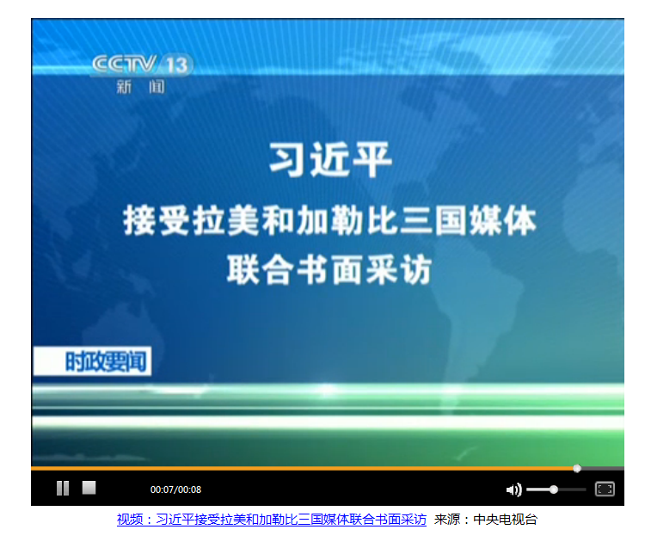
实现中国梦，必须弘扬中国精神。用以爱国主义为核心的民族精神和以改革创新为核心的时代精神振奋起全民族的“精气神”。
——习近平

Slide 20

【弘扬以爱国主义为核心的民族精神】
什么是民族精神？
民族精神都包含哪些优秀品质？
民族精神：指一个民族在长期共同生活和社会实践中形成的，为本民族大多数成员所认同的价值取向、思维方式、道德规范、精神气质的总和。

Slide 21
什么是爱国主义
爱国主义：体现了人们对自己祖国的深厚感情，揭示了个人对祖国的依存关系，是人们对自己家园以及民族和文化的归属感、认同感、尊严感与荣誉感的统一。它是调节个人与祖国之间关系的道德要求、政治原则和法律规范，也是中华民族精神的核心。

Slide 22
课堂互动
当我们称自己爱国时究竟在爱什么？对于今天的中国，你有多少了解？我国基本政治制度？现任国家领导集体？国土面积？人口？省自治区直辖市区简称？国际地位？

Slide 23
爱国主义的光荣传统
一部中华民族的发展史，就是一部中华儿女的爱国奋斗史。中国人很早就有以天下兴亡、人民安康为己任的家国情怀，形成了追求进步、维护民族尊严和国家主权的光荣传统，形成了对外来侵略者无比痛恨、对卖国求荣者无比鄙视、对爱国志士无比崇敬的宝贵民族性格。

Slide 24



“国” 字简史
金文是较早的“国”，本义是“封邑”，有土地，有保卫城池土地的武力等。新中国成立后，对汉字进行规范简化，据统计，“国”的异体有40多种。其中“囯”历史悠久，但不符合人民当家作主的时代潮流。郭沫若提议，“囯”里面再加一点，成为“国”，有“祖国美好如玉”的意思。

Slide 25
【爱国精神的生成和发展：先秦】
“苟利社稷，死生以之。”——《左传·昭公四年》；
“利于国者爱之，害于国者恶之。”——《晏子春秋·内篇谏上第一》；
“竭力尽能以立功于国。”——《礼记·燕义》；
“苟可以强国，不法其故; 苟可以利民，不循其礼。”——《商君书·更法第一》

Slide 26
【爱国精神的生成和发展：秦至唐】
亲民如子，爱国如家。——《汉纪·孝惠皇帝纪》；
上下一心，爱国如家。——《晋书·列传第十六》；
忠贞爱国——《后汉纪·孝章皇帝纪上卷第十一》；
常思奋不顾身，以殉国家之急。——司马迁《报任安书》；
感时思报国，拔剑起蒿莱。——陈子昂《感遇》诗之三十五；
感时江海思，报国松筠心。——刘禹锡《和武中丞秋日寄怀简诸僚故》

Slide 27
【爱国精神的生成和发展：宋至清】
爱国而忘其家，爱君而忘其身，爱道而忘其位，爱义而忘其死。大节清风，昭回史籍，贯彻宇宙，君子之事于是乎毕。——陈东《少阳集》；
平生铁石心，忘家思报国。——陆游《太息》；
先天下之忧而忧，后天下之乐而乐。——范仲淹《岳阳楼记》；
人生自古谁无死，留取丹心照汗青。——文天祥《过零丁洋》；
实怀捐躯报国、雪复仇耻之心。——岳飞《乞出师札子》；
位卑未敢忘忧国——陆游《病起书怀》

Slide 28
【爱国精神的生成和发展：近现代】
合汉、合满、合蒙、合回、合苗、合藏，组成一大民族。——梁启超《政治学大家伯伦知理之学说》（1903）
合汉、满、蒙、回、藏诸地为一国，合汉、满、蒙、回、藏诸族为一人——是曰民族之统一。——孙中山《中华民国临时大总统宣言书》（1912）
团结中华各民族（汉、满、蒙、回、藏、苗、瑶、夷、番等）为统一的力量，共同抗日图存。——《中共扩大的六中全会政治决议案》（1938）
进入近代，战乱频仍、山河破碎、民不聊生，国家蒙辱、人民蒙难、文明蒙尘。人们对国家、民族有了新的理解，开始以中华民族和民族国家为基点发扬升华爱国精神，中国共产党领导的“救国”“兴国”“富国”“强国” 成为时代主旋律。

Slide 29
习近平
我看文学作品大都是在青少年时期。记得我很小的时候，估计也就是五六岁，母亲带我去买书，买岳飞的小人书。买回来之后，她就给我讲精忠报国、岳母刺字的故事。我说，把字刺上去，多疼啊！我母亲说，是疼，但心里记住了。“精忠报国”四个字，我从那个时候一直记到现在，它也是我一生追求的目标。
——《习近平总书记的文学情缘》（节选）

Slide 30
爱国主义的基本内涵
3、爱祖国灿烂的文化。体现为对祖国优秀历史文化传统的认同和尊重、传承和发扬。
1、爱祖国的大好河山。祖国的大好河山，不只是自然风光，还是主权、财富、民族发展和进步的基本载体。
4、爱自己的国家。国家是个体成长发展的基本屏障和坚实依托，个体与国家之间相互依存、密不可分。
2、爱自己的骨肉同胞。骨肉同胞之爱反映了对民族利益共同体的自觉认同，是检验一个人对祖国忠诚程度的试金石。

Slide 31
课堂互动
为什么爱国主义会成为中华民族精神的核心？爱国主义与民族主义的联系和区别？

Slide 32
习近平
爱国主义是中华民族精神的核心。爱国主义精神深深植根于中华民族心中，是中华民族的精神基因，维系着华夏大地上各个民族的团结统一，激励着一代又一代中华儿女为祖国发展繁荣而不懈奋斗。5000多年来，中华民族之所以能够经受住无数难以想象的风险和考验，始终保持旺盛生命力，生生不息，薪火相传，同中华民族有深厚持久的爱国主义传统是密不可分的。
——习近平在主持十八届中共中央政治局第二十九次集体学习时的讲话（2015年12月30日）

Slide 33
关于民族主义
对本民族的强烈忠诚，爱国主义的情感、努力和原则；争取政治、经济等方面独立的运动——《牛津现代高级英语辞典》，1974
民族主义是一种确信每个民族都有权利和义务将本民族组成一个国家的信念——亚当·库珀、杰西卡·库珀主编《社会科学百科全书》，翁绍军译，上海译文出版社1989
民族主义首先是一条政治原则，它认为政治的和民族的单位应该是一致的，没有现代的国家政权，就没有民族主义问题——厄内斯特·盖尔纳《民族与民族主义》，韓红译，中央编译出版社2002
民族概念是人类发明的一种最强烈的麻醉剂，在这种麻醉剂的作用下，整个民族可以实行一整套最恶毒的利己主义计划，而一点也意识不到他们在道义上的堕落——泰戈尔《民族主义》，商务印书馆1986
民族主义是爱国主义与恐外症的结合体。爱国主义是对一个人所属的国家或群体的热爱，对其制度的忠诚和对其国防的热情，是一种所有人所公认的思想情感；恐外症也是如此，它不喜欢陌生人，即外来人，不愿将他接纳到一个人自己所在群体中来。民族主义二者兼而有之，它是一种综合性学说，将对祖国的热爱、对他者的恐惧与排斥都结合了起来——埃里·凯杜里《民族主义》，张明明译，中央编译出版社2002

Slide 34
爱国主义与民族主义
联系
区别
现实政治中，对自己国家的爱常常转化为对政府维护本国利益政策的公开支持。
现代国家的主要形式是民族国家，对国家的热爱和支持与对本民族的忠诚之间的区别难以清楚地予以界定，所以爱国主义又往往与“民族主义”联系在一起。
前者是褒义——既热爱自己的国家，又尊重其他国家人民对自己国家的感情；
当代“民族主义”的含义是贬义——对本民族的一种过度的爱，片面强调本民族的优越意识，将自己的民族利益凌驾于其他民族之上，含有“非我族类，其心必异”的意思。
现实政治中，对自己国家的爱常常转化为对政府维护本国利益政策的公开支持。
现代国家的主要形式是民族国家，对国家的热爱和支持与对本民族的忠诚之间的区别难以清楚地予以界定，所以爱国主义又往往与“民族主义”联系在一起。

Slide 35
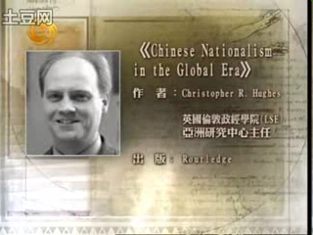
思考
如何认识经济全球化时代的中国民族主义？

Slide 36
【弘扬以改革创新为核心的时代精神】
时代精神：是一个国家和民族在新的历史条件下形成和发展的，是体现民族特质并顺应时代潮流的思想观念、价值取向、精神风貌和社会风尚的总和。改革开放以来，党带领人民在继承和弘扬伟大民族精神的基础上，立足新的时代条件，形成了以改革创新为核心的时代精神。

Slide 37
弘扬以改革创新为核心的
时代精神的基本要求
树立突破陈规、大胆探索、敢于创造的思想观念；培养不甘落后、奋勇争先、追求进步的责任感和使命感；保持坚忍不拔、自强不息、锐意进取的精神状态。

Slide 38
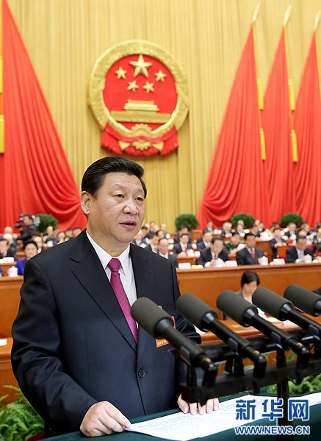
实现中国梦必须弘扬中国精神。这就是以爱国主义为核心的民族精神，以改革创新为核心的时代精神。这种精神是凝心聚力的兴国之魂、强国之魂。

Slide 39
第二节 做新时代的忠诚爱国者
维护祖国统一和民族团结
尊重和传承中华民族历史文化
坚持爱国爱党爱社会主义相统一
坚持立足中国又面向世界

Slide 40
课堂互动
如何看待形形色色被冠以“爱国”之名的言行？如何做一个新时代忠诚的爱国者？

Slide 41

思考：如何爱我的国家
http://mp.weixin.qq.com/s/Ip4o9DcV_L_qAn7hcbTLMg

Slide 42
思考
如果说，爱本身是一种非理性的情感的话，那么，爱的行为则应该是理性的。爱国也是如此。仅仅有一颗爱国之心是远远不够的，还应懂得爱国之理。
……

Slide 43

【一、坚持爱国爱党爱社会主义相统一】
祖国的命运和党的命运、社会主义的命运密不可分。

Slide 44
早在改革开放之初，邓小平同志就针对有人提出的爱国可以不爱社会主义的观点尖锐指出：“有人说不爱社会主义不等于不爱国，难道祖国是抽象的吗？不爱共产党领导的社会主义新中国，爱什么呢？港澳、台湾、海外的爱国同胞，不能要求他们都拥护社会主义，但是至少也不能反对社会主义的新中国，否则怎么叫爱祖国呢？至于对中华人民共和国领导下的每一个公民，每一个青年，我们的要求当然要更高一些。”
——《邓小平文选》，第2卷，392页，北京，人民出版社，1994。

Slide 45
（一）新时代爱国主义的本质就是坚持爱国爱党爱社会主义高度统一
1、社会主义制度的建立，为中国的繁荣发展提供了可靠的保障。
2、社会主义在中国集中代表着、体现着、实现着国家、民族和人民的根本利益。
3、中国共产党的历史就是一部为实现民族独立和人民解放，为实现中华民族伟大复兴而奋斗的历史。

Slide 46
习近平
爱国主义是具体的、现实的。在当代中国，弘扬爱国主义就必须深刻认识到，中国共产党领导和中国社会主义制度必须长期坚持，不可动摇；中国共产党领导中国人民开辟的中国特色社会主义必须长期坚持，不可动摇；中国共产党和中国人民扎根中国大地、借鉴人类文明优秀成果、独立自主实现国家发展的大政方针必须长期坚持，不可动摇。我们要增强中国特色社会主义道路自信、理论自信、制度自信、文化自信，坚定不移沿着中国特色社会主义道路守护好、建设好我们伟大的国家。

Slide 47
（二）爱国爱党爱社会主义统一于实现中华民族伟大复兴的历史进程
1、新民主主义革命时期
2、社会主义革命、建设、改革年代
3、中国特色社会主义新时代

Slide 48
新民主主义革命时期
爱国主义主要表现为在党的领导下，克服万难、前仆后继、推翻帝国主义、封建主义和官僚资本主义的反动统治，把黑暗的旧中国改造成光明的新中国，为实现中华民族站起来而奋斗。

Slide 49
社会主义革命、建设、改革年代
爱国主义主要表现为在党的领导下，建立和巩固社会主义基本制度，坚持社会主义初级阶段基本路线，赋予社会主义制度以强大的生命力和活力，为实现中华民族富起来而奋斗。

Slide 50
中国特色社会主义新时代
爱国主义主要表现为在党的领导下全面建成小康社会，开启全面建设社会主义现代化国家新征程，为实现中华民族强起来而奋斗。

Slide 51

【二、维护祖国统一和民族团结】
五十六个民族，五十六枝花，五十六族兄弟姐妹是一家。

Slide 52
（一）维护和促进祖国统一
1、保持香港、澳门长期繁荣稳定。
2、维护国家主权和领土完整、实现祖国完全统一。
3、贯彻《反分裂国家法》，反对一切损害两岸关系的言行。

Slide 53
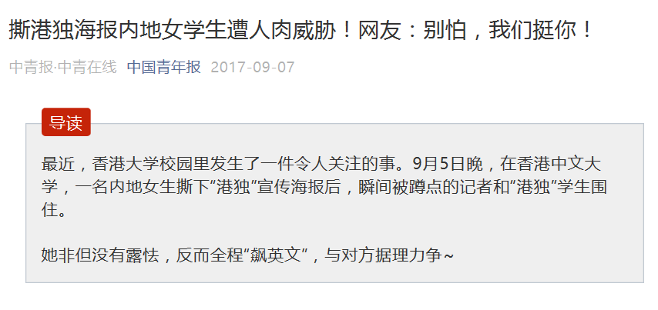


Slide 54
坚定不移贯彻“一国两制”方针
把维护中央对香港、澳门特别行政区全面管治权和保障特别行政区高度自治权有机结合起来；把中央依法行使权力和特别行政区履行主体责任有机结合起来；把发挥祖国内地坚强后盾作用和提高港澳自身竞争力有机结合起来。

Slide 55
维护国家主权和领土完整
首先，坚持一个中国原则，“和平统一、一国两制”是解决台湾问题的基本方针；其次，推进两岸交流，开创两岸关系和平发展新前景；最后，促进两岸同胞团结奋斗，双方应秉持“两岸一家亲”的理念，巩固和扩大两岸关系成果。切实保护台湾同胞权益，团结台湾同胞，维护好、建设好中华民族的共同家园。

Slide 56
习近平
包括两岸同胞在内的所有中华儿女，要和衷共济、团结向前，坚决粉碎任何“台独”图谋，共创民族复兴美好未来。任何人都不要低估中国人民捍卫国家主权和领土完整的坚强决心、坚定意志、强大能力！

Slide 57
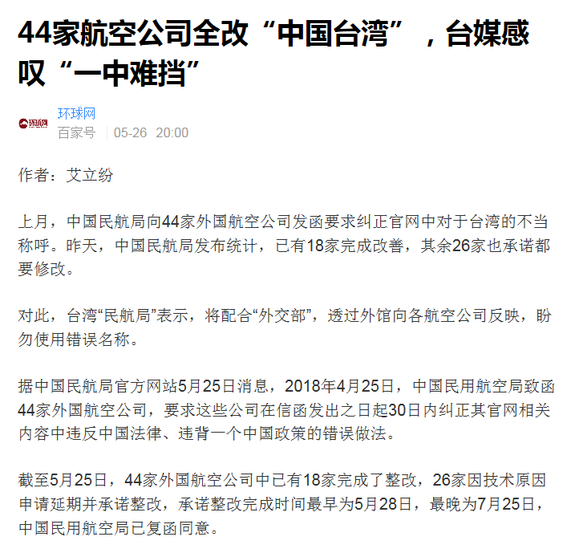
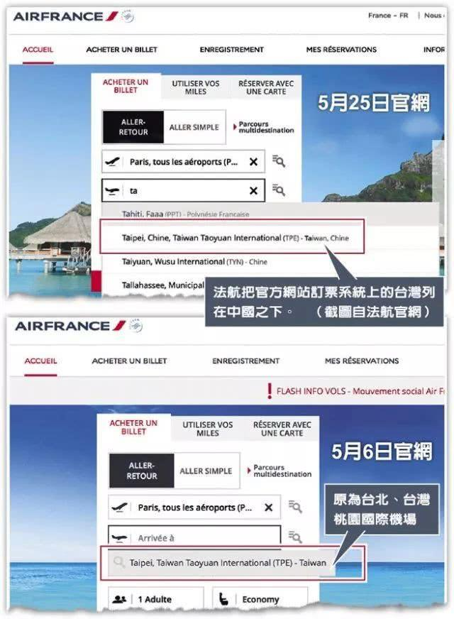

Slide 58
（二）促进民族团结
深化对党的民族理论和民族政策的认识。
牢固树立正确的祖国观、民族观、文化观、历史观。
铸牢中华民族共同体意识，加强各民族交往交流交融。
维护和发展各民族的平等团结互助和谐关系。
认清“藏独”和“疆独”等各种分裂主义势力的险恶用心和反动本质。

Slide 59
习近平
一部中国史，就是一部各民族交融汇聚成多元一体中华民族的历史，就是各民族共同缔造、发展、巩固统一的伟大祖国的历史。各民族之所以团结融合、多元之所以聚为一体，源自各民族文化上的兼收并蓄、经济上的相互依存、情感上的相互亲近，源自中华民族追求团结统一的内生动力。正因为如此，中华文明才具有无与伦比的包容性和吸纳力，才可久可大、根深叶茂。

Slide 60


【三、尊重和传承中华民族历史和文化】

Slide 61
中华优秀传统文化是中华民族的精神命脉
中华优秀传统文化蕴含着中华民族世世代代形成和积累的思想营养和实践智慧，是中华民族得以延续的文化基因，也是我们在世界文化激荡中站位脚跟的根基。我们必须尊重和传承中华民族历史文化，以时代精神激活中华优秀传统文化的生命力，不断推进中华优秀传统文化创造性转化和创新性发展。

Slide 62
正确认识历史的时代价值
历史是一面镜子，从历史中能够更好看清世界、参透生活、认识自己；历史是一位智者，同历史对话能够更好认识过去、把握当下、面向未来；历史是最好的教科书，在历史中看成败、鉴得失、知兴替；历史是最好的清醒剂，吃一堑，长一智；历史是最好的营养剂，吸取历史智慧，总结历史经验和历史规律，回答和解决当下的重要理论和现实问题。

Slide 63
旗帜鲜明反对历史虚无主义
抛弃传统、丢掉根本，就等于割断了自己的精神命脉。坚决反对一些人打着“重评历史”的幌子，否定近现代中国革命历史、中国共产党历史和中华人民共和国历史。坚决反对抹黑英雄、诋毁革命英雄。我们要对中华民族的英雄心怀崇敬，自觉传承好中华民族辉煌灿烂的历史文化。

Slide 64

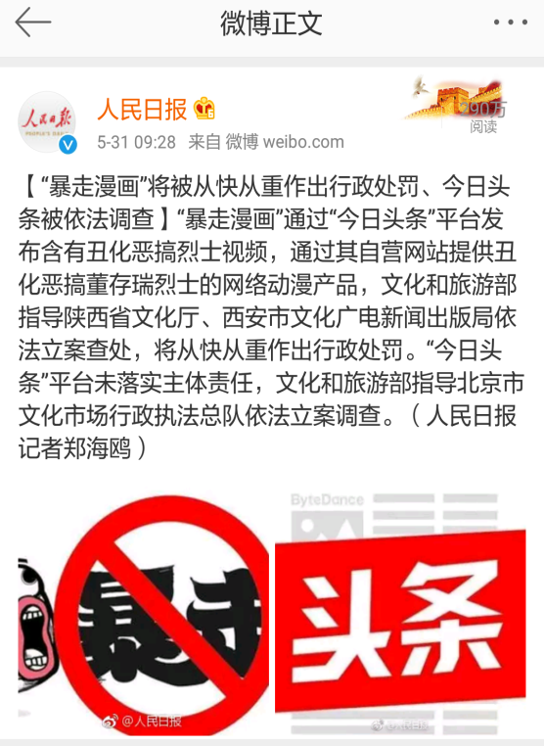
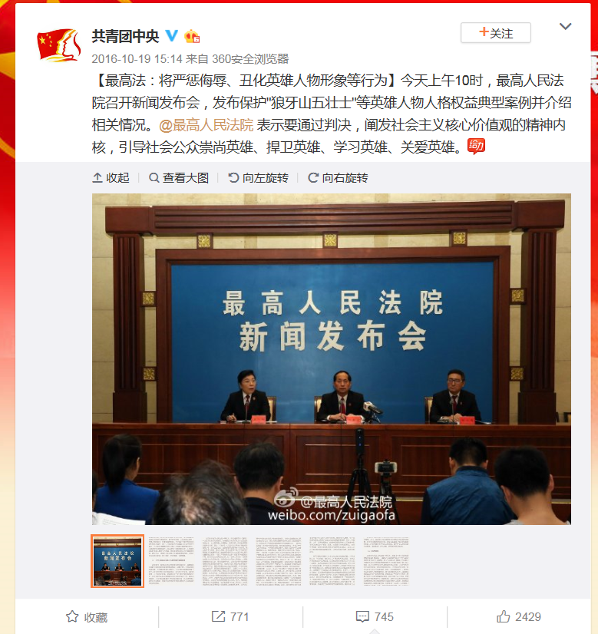

Slide 65
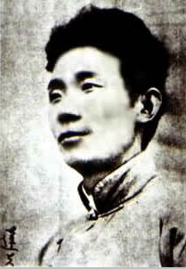
没有伟大人物出现的民族，是世界上最可怜的生物之群；有了伟大人物，而不知拥护、爱戴、崇仰的国家，是没有希望的奴隶之邦。
郁达夫

Slide 66
大学生要树立大历史观和正确党史观
新时代大学生要准确把握党的历史发展的主题主线、主流本质，深刻领悟中国共产党为什么“能”、马克思主义为什么“行”、中国特色社会主义为什么“好”的历史逻辑、理论逻辑、实践逻辑，真正理解历史、把握历史，增强历史自觉和历史自信。

Slide 67
【四、坚持立足民族又面向世界】
中国的命运与世界的命运紧密相关。我们要把弘扬爱国主义精神与扩大对外开放结合进来，尊重各国的历史特点、文化传统，尊重各国人民选择的发展道路，善于从不同文明中寻求智慧、汲取营养，增强中华文明生机活力。 ——习近平
大国崛起与爱国主义
课堂思考

Slide 68
维护国家发展主体性
经济全球化是人类社会发展的必然趋势，但不等于全球政治、文化一体化。在经济全球化的背景下，国家仍然是民族存在的最高组织形式，是国际社会活动中的独立主体。只要国家继续存在，爱国主义就有坚实的基础。

Slide 69
课堂互动
经济全球化背景下还需要爱国主义吗？

Slide 70
经济全球化
“经济全球化”这个词，至今没有一个公认的定义。从生产力运动和发展的角度分析，经济全球化是一个历史过程：一方面在世界范围内各国、各地区的经济相互交织、相互影响、相互融合成统一整体，即形成“全球统一市场”；另一方面在世界范围内建立了规范经济行为的全球规则，并以此为基础建立了经济运行的全球机制。在这个过程中，市场经济一统天下，生产要素在全球范围内自由流动和优化配置。因此，经济全球化是指生产要素跨越国界，在全球范围内自由流动，各国、各地区相互融合成整体的历史过程。

Slide 71
经济全球化背景下仍然需要爱国主义
当今世界，各国的贸易往来更加频繁，文化交流不断加深，世界正在变成一个“地球村”。虽然经济全球化对爱国主义造成了较大冲击，但是爱国主义在今天仍然有其存在的理由。经济全球化是社会生产力发展的客观要求和科技进步的必然结果。在经济全球化背景下，各个国家之间的利益冲突和竞争强度没有减弱，一定程度上还强化了人们的爱国主义情感。经济全球化不等于政治全球化，更不意味着政治一体化，只要国家存在，爱国主义就有坚实的基础和丰富的意义。

Slide 72
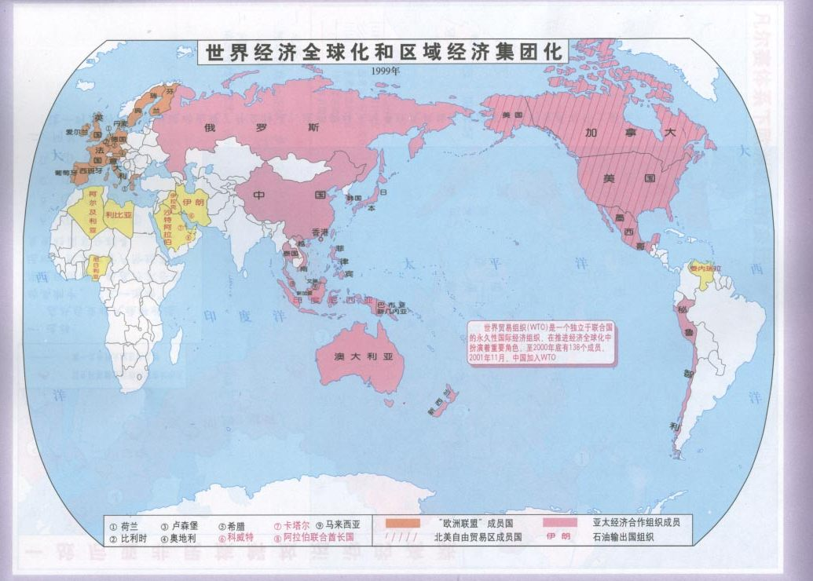
明辨：经济全球化背景下为什么要弘扬爱国主义
在经济全球化背景下，爱国主义并没有也不会过时。
国家仍然是民族存在的最高组织形式，是国际社会活动中的独立主体。在参与经济全球化的过程中，必须坚定地捍卫自己国家的利益，这就更需要爱国主义的支撑。
经济全球化是一把双刃剑，既是机遇，更是挑战，面对西方发达国家经济、政治和文化的挑战必须维护本国、本民族的利益。

Slide 73

经济全球化与大学生的爱国主义
人有地域和信仰的不同，但报效
祖国之心不应有区别。
科学没有国界，但科学家有祖国。
经济全球化是世界经济必然趋势，
但不等于全球政治、文化一体化

Slide 74
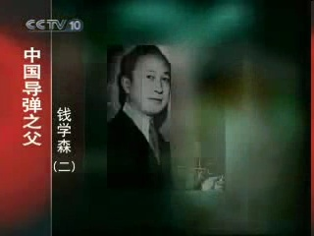
钱学森的归国路

Slide 75
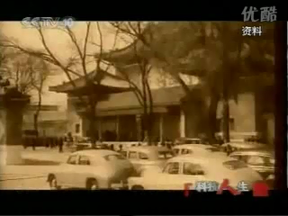
王淦昌：我愿以身许国

Slide 76
确立总体国家安全观
坚持国家利益至上，以人民安全为宗旨，以政治安全为根本，以经济安全为基础，以军事、文化、社会安全为保障，以促进国际安全为依托，走出一条中国特色国家安全道路。既重视外部安全，又重视内部安全；既重视国土安全，又重视国民安全；既重视传统安全，又重视非传统安全；既重视自身安全，又重视共同安全。统筹好发展和安全两件大事。

Slide 77
大学生应自觉履行维护国家安全的义务
增强国防意识和忧患意识，自觉接受国防和军事方面的教育训练，关心国防、了解国防、热爱国防、投身国防，积极履行国防义务。我国宪法明确规定：“保卫祖国、抵抗侵略是中华人民共和国每一个公民的神圣职责。”

Slide 78
中华人民共和国公民有维护祖国的安全、荣誉和利益的义务，不得有危害祖国的安全、荣誉和利益的行为。
—— 《中华人民共和国宪法》第五十四条
全民国家安全教育日：4月15日
反间谍举报电话： 12339
涉及保守国家秘密，维护国家安全的法律都有哪些？
《宪法》《国家安全法》《反间谍法》《保密法》《国防法》等

Slide 79

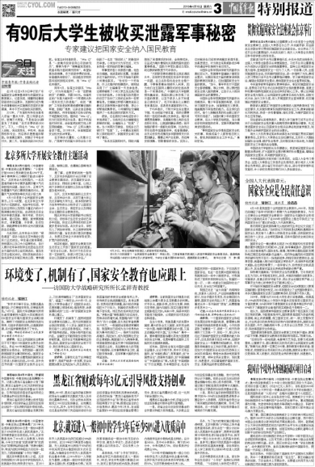

Slide 80
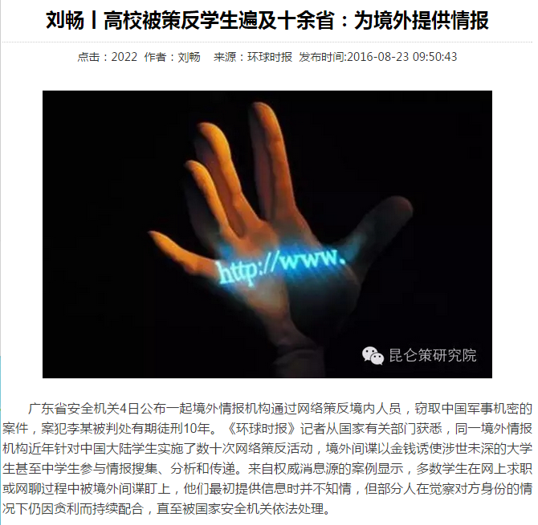

Slide 81
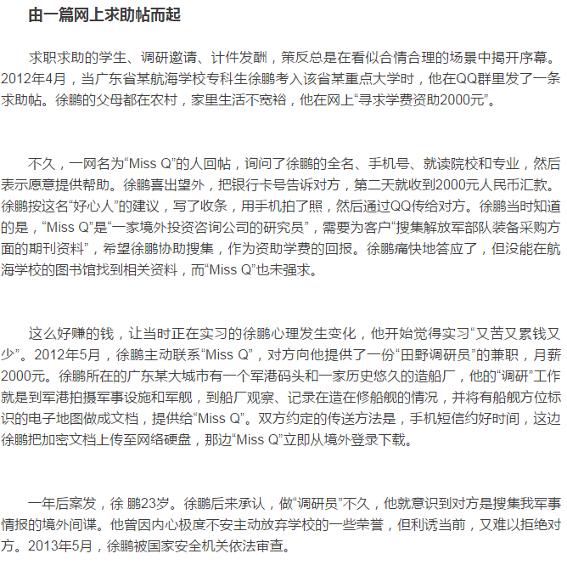

Slide 82
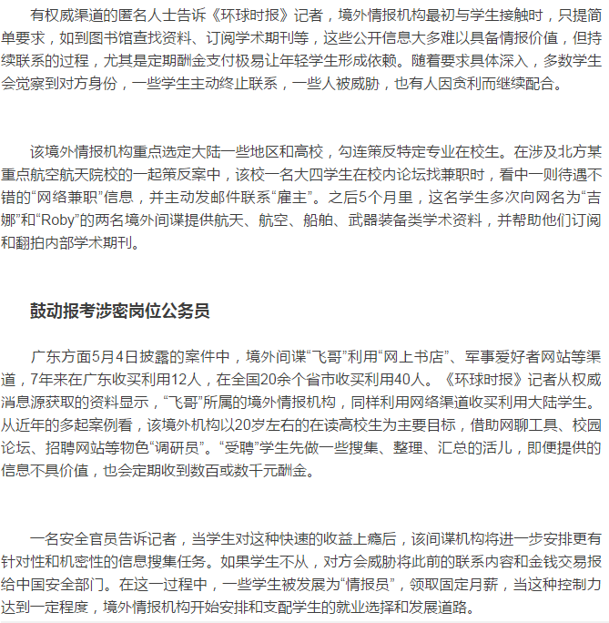

Slide 83
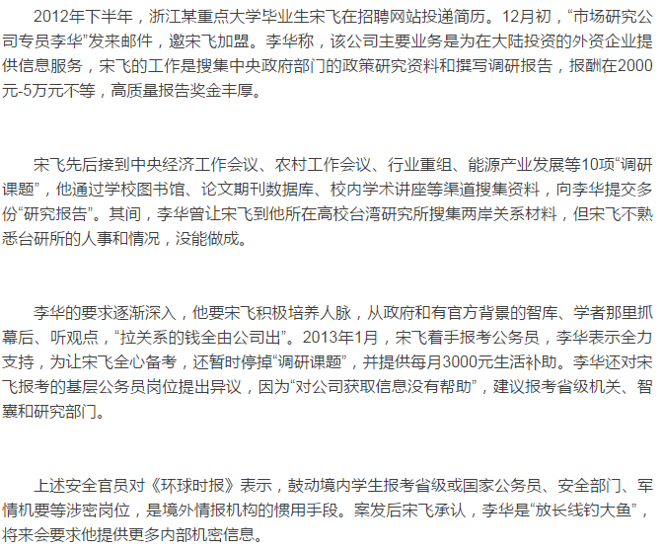

Slide 84
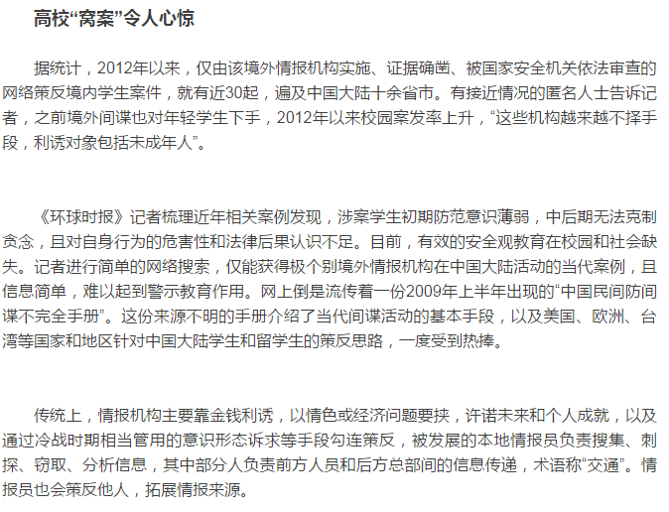

Slide 85
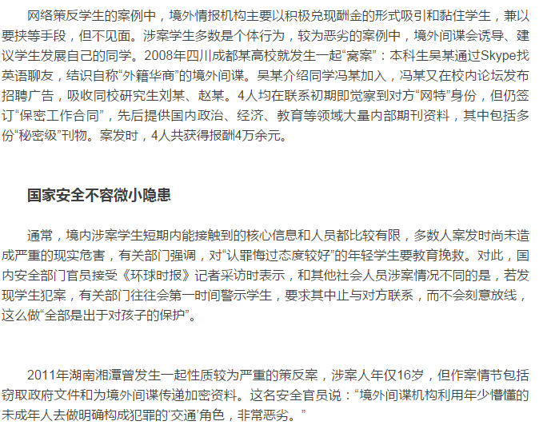

Slide 86
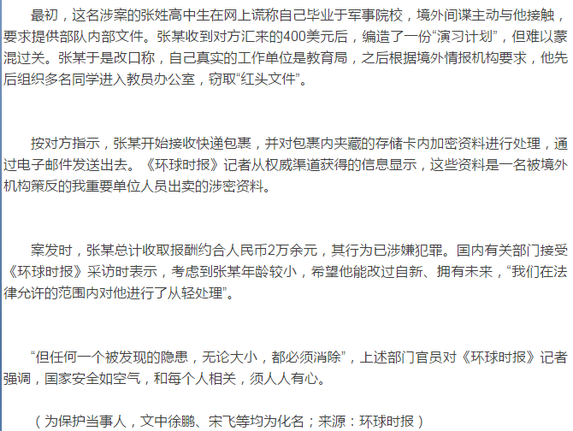

Slide 87
推动构建人类命运共同体
共同建设一个持久和平、普遍安全、共同繁荣、开放包容、清洁美丽的世界，是全人类的共同利益和共同价值追求。新时代爱国主义继承并发扬了中华文化协和万邦、热爱和平的优秀传统，对外主张平等互利、和平共处的国际交往原则，积极维护国际和平与文明和谐。

Slide 88

思考 ：00后的我们如何理性爱国，涵养积极进取开放包容理性平和的国民心态？

Slide 89

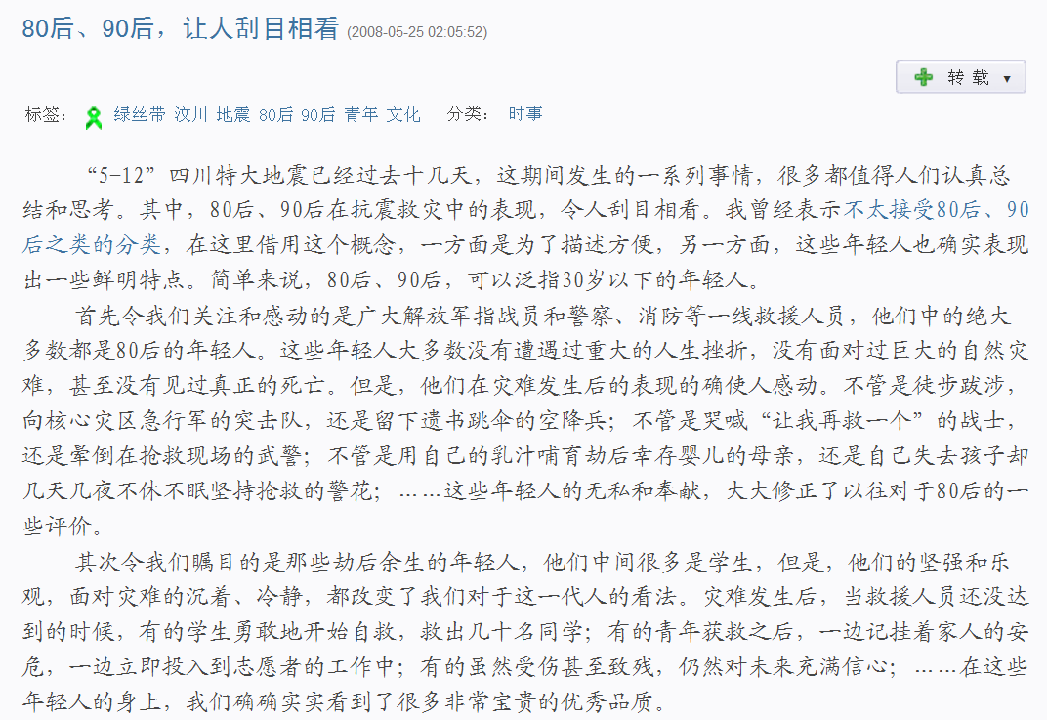

Slide 90
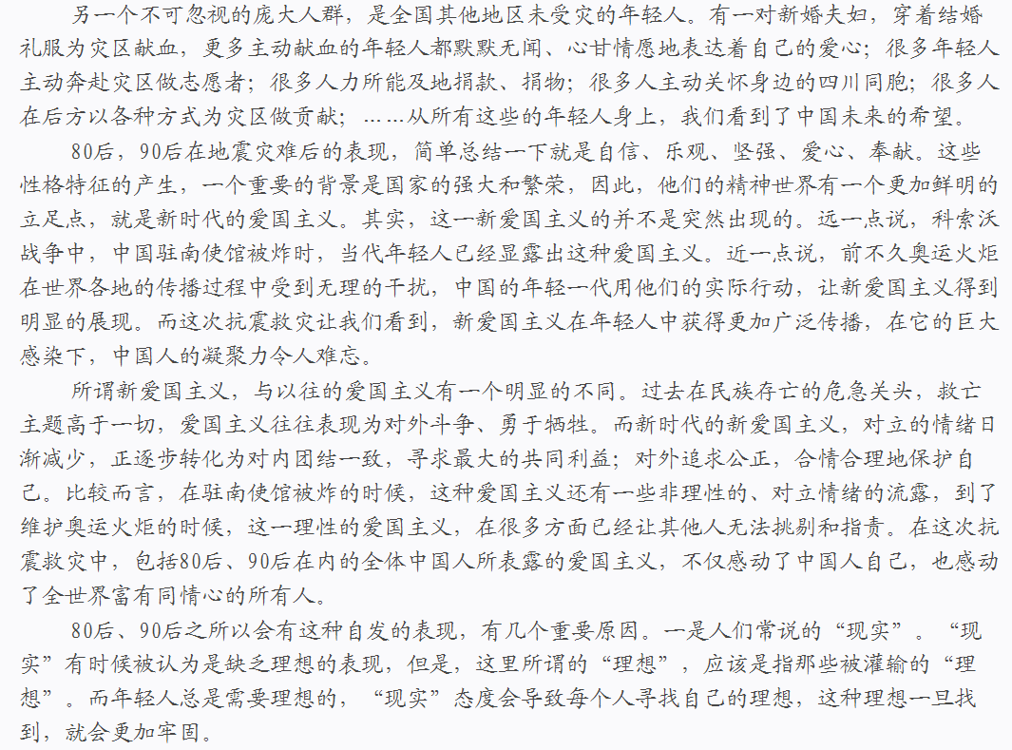

Slide 91
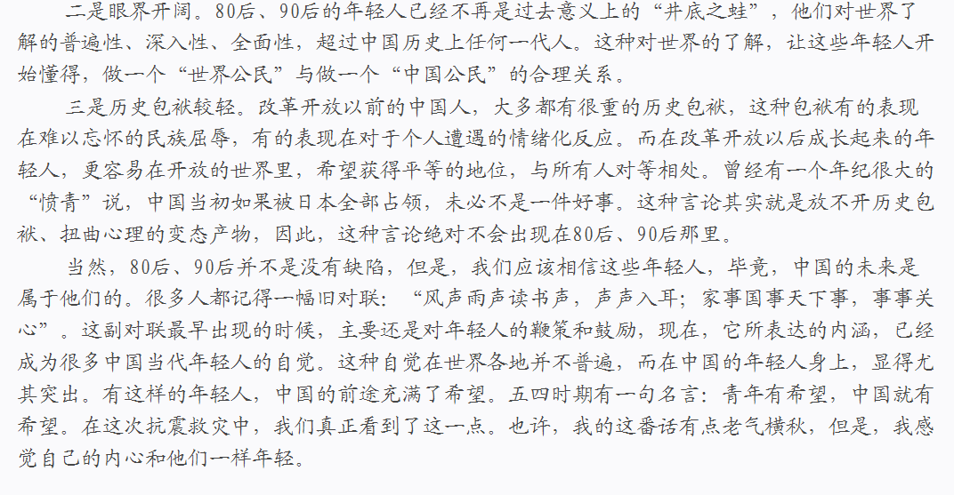

Slide 92
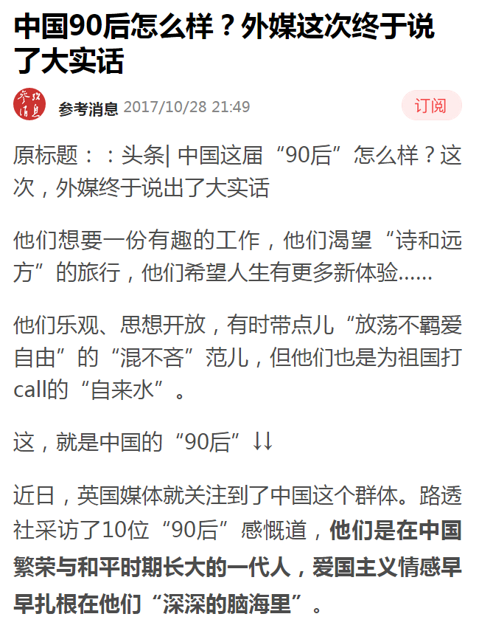
https://share.iclient.ifeng.com/shareNews?forward=1&aid=cmpp_030010052834620&aman=0T270pa2fYedeTfc7r797

Slide 93
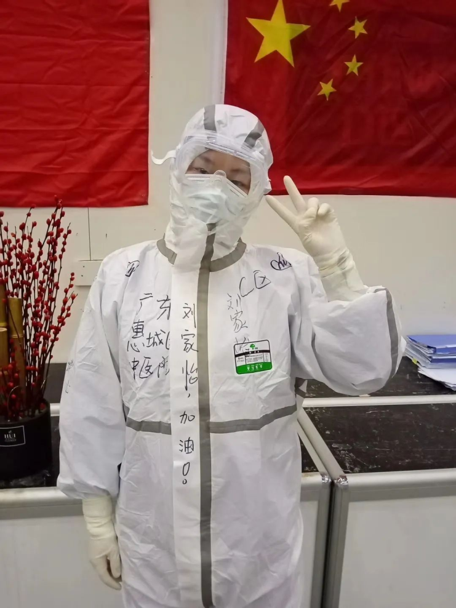
2020年10月1日举行的联合国大会纪念北京世界妇女大会25周年高级别会议上，习近平主席发表重要讲话，提到了一位来自广东省的20岁小护士的故事，她在接受采访时说的那句“穿上防护服，我就不是孩子了”，感动了整个中国。
刘家怡：作为医护人员，这就是我应该要去做的一件事情，就真的只想尽自己的一份力。当祖国需要我们的时候，我们肯定不会退缩。

Slide 94
习近平
青年是国家和民族的希望。在这次抗疫斗争中，青年一代的突出表现令人欣慰、令人感动。参加抗疫的医务人员中有近一半是“90后”、“00后”，他们有一句话感动了中国：2003年非典的时候你们保护了我们，今天轮到我们来保护你们了。长辈们说：“哪里有什么白衣天使，不过是一群孩子换了一身衣服。”世上没有从天而降的英雄，只有挺身而出的凡人。青年一代不怕苦、不畏难、不惧牺牲，用臂膀扛起如山的责任，展现出青春激昂的风采，展现出中华民族的希望！让我们一起为他们点赞！

Slide 95
第三节 让改革创新成为青春远航的动力
改革开放是当代中国的显着特征
改革创新是新时代的迫切要求
做改革创新生力军

Slide 96

创新型国家的共同特征
科技进步贡献率在７０％以上；
研究开发投入占国内生产总值的比重在２％以上；
对外技术依存度指标在３０％以下；

Slide 97
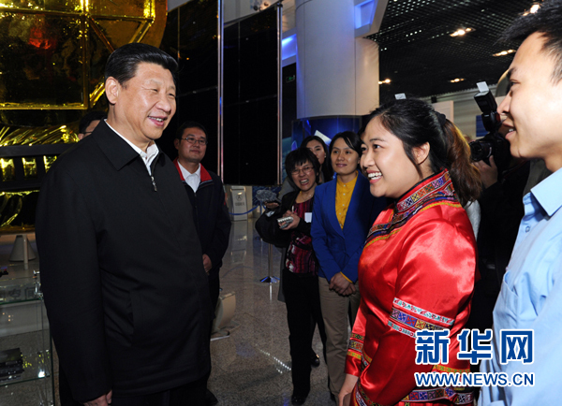
创新创造是中华民族最深沉的民族禀赋
创新是民族进步的灵魂，是一个国家兴旺发达的不竭源泉，也是中华民族最深沉的民族禀赋，正所谓“苟日新，日日新，又日新”。
——习近平

Slide 98
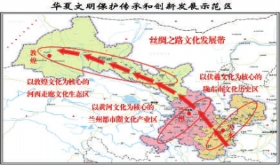
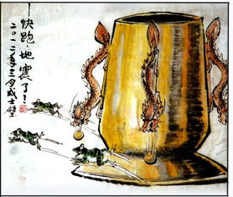
资料显示，16世纪以前世界上最重要的300项发明和发现中，我国占173项，远远超过同时代的欧洲。此外，在诗词歌赋、绘画、书法等文学艺术领域，中国也为世界奉献了唐诗、宋词、元曲等诸多人类文明宝库里的瑰宝。

Slide 99
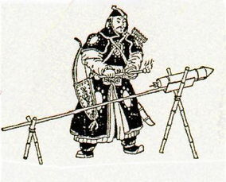

2007年，英国《独立报》评出了改变世界的101个发明。中国的四大发明：造纸术、印刷术、指南针、火药及另一发明算盘在列。

Slide 100
一、改革开放是当代中国的显著特征
改革开放是当代中国最鲜明的特色。创新是改革开放的生命，改革开放创造的奇迹是来自中国共产党和中国人民的理论创新、实践创新、制度创新、文化创新以及各方面的创新。

Slide 101
习近平
改革开放是党和人民大踏步赶上时代的重要法宝，是坚持和发展中国特色社会主义的必由之路，是决定当代中国命运的关键一招，也是决定实现“两个一百年”奋斗目标、实现中华民族伟大复兴的关键一招。

Slide 102
二、改革创新是新时代的迫切要求
3、创新能力是当今国际竞争新优势的集中体现。
1、创新决定未来，改革关乎国运。
4、改革创新是赢得未来的必然要求。
2、创新是推动人类社会发展的第一动力。

Slide 103
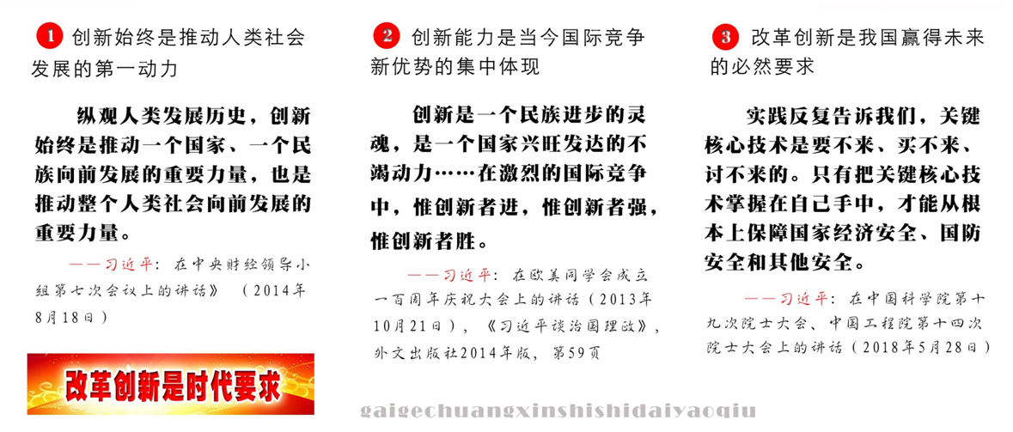

Slide 104
习近平
纵观人类发展历史，创新始终是一个国家、一个民族发展的重要力量，也始终是推动人类社会进步的重要力量。不创新不行，创新慢了也不行。如果我们不识变、不应变、不求变，就可能陷入战略被动，错失发展机遇，甚至错过整整一个时代。

Slide 105




Slide 106
创新驱动发展战略
如果把科技创新比作我国发展的新引擎，那么改革就是点燃这个新引擎的点火器。实施创新驱动发展战略，最根本的是要增强自主创新能力，最紧迫的是要破除体制机制障碍，最大限度地解放和激发科技作为第一生产力所蕴含的巨大潜能，打通从科技强到产业强、经济强、国家强的通道，让改革释放创新活力，让一切创新源泉充分涌流。

Slide 107
三、做改革创新生力军
树立改革创新的自觉意识
增强改革创新的能力本领

Slide 108
（一）树立改革创新的自觉意识
1、增强改革创新的责任感。
2、树立敢于突破陈规的意识。
3、树立大胆探索未知领域的信心。

Slide 109
（二）增强改革创新的能力本领
1、夯实创新基础。大学生应重视专业知识学习，具备深厚的专业知识积淀。
2、培养创新思维。大学生应在专业学习与社会实践中勤于思考，善于发现，勇于创新。
3、投身改革创新实践。大学生应有敢为人先、开拓进取的锐气，有逢山开路、遇河架桥的意志，在创新创造中演绎精彩。

Slide 110
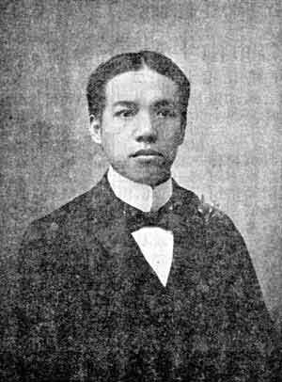
少年智则国智，少年富则国富；少年强则国强，少年独立则国独立；少年自由则国自由，少年进步则国进步；少年胜于欧洲则国胜于欧洲，少年雄于地球则国雄于地球。
——梁启超

Slide 111
思考题
中国精神的丰富内涵是什么？结合历史和现实思考为什么说中国共产党人的精神谱系极大地丰富了中国精神的内涵。
什么是爱国主义？新时代爱国主义的基本要求是什么？结合自身实际，谈谈如何做新时代忠诚的爱国者。
培养创新型人才是新时代国家、民族长远发展的大计。结合自身实际，谈谈大学生应如何走在改革创新的时代前列。

Slide 112
推荐文献
邓小平：《中国大陆和台湾和平统一的设想》，《邓小平文选》第3卷，人民出版社1993年版。
江泽民：《爱国主义和我国知识分子的使命——在纪念五四运动七十一周年大会上的讲话》，《十三大以来重要文献选编》（中），人民出版社1991年版。
胡锦涛：《发扬伟大的爱国主义精神 为建设有中国特色社会主义努力奋斗——在五四运动八十周年纪念大会上的讲话》，《人民日报》1999年5月5日。
习近平：《承前启后 继往开来 继续朝着中华民族伟大复兴目标奋勇前进——在参观“复兴之路”展览时的讲话》，2012年11月29日。
习近平：《要有高度的文化自信》，《习近平谈治国理政》第2卷，外文出版社2017年。
中共中央文献研究室：《习近平关于科技创新论述摘编》，中央文献出版社2016年。
《新时代爱国主义教育实施纲要》，人民出版社2019年版。
唐凯麟：《中华民族爱国主义发展史》，湖北教育出版社2001年版。
马戎、周星：《中华民族凝聚力形成与发展》，北京大学出版社1999年版。
冯天瑜等：《中华文化史》，上海人民出版社1990年版。
张万年主编：《当代世界军事与中国国防》,中共中央党校出版社，2003年版。
季羡林:《中国精神·中国人》,国际文化出版公司2013年版。
柏杨:《中国人史纲》，人民文学出版社 2011年版。
中国精神：共产党员网http://www.12371.cn/special/zgjs/。
佘双好主编：《中国梦之中国精神》，武汉大学出版社，2015年9月出版
基辛格：《论中国》，《世界秩序》

